Slide 1
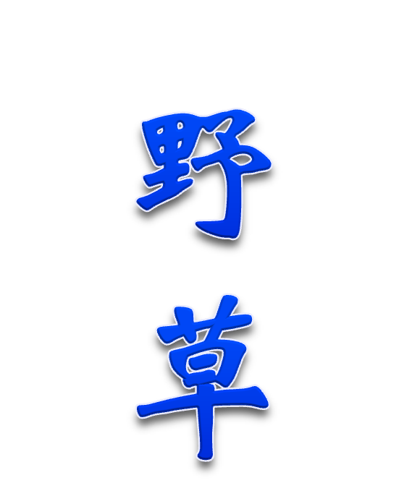
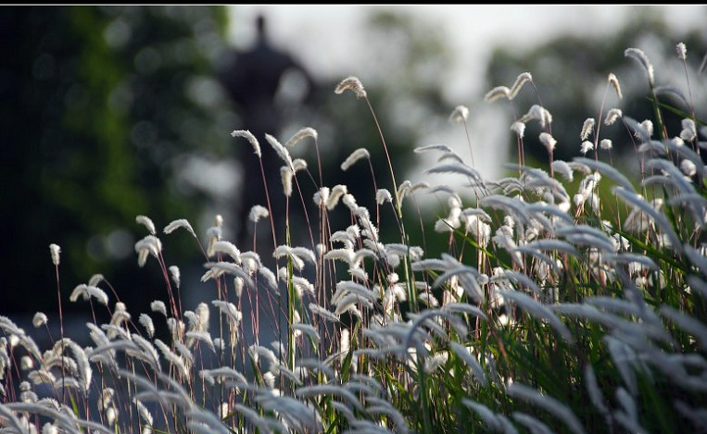
夏衍

Slide 2
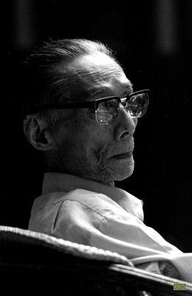
夏衍(1900—1995)现代著
名作家、剧作家、电影理论家。
原名沈乃熙，字端先，浙江杭县
（今余杭）人。1927 年四一二
事变后被国民党开除党籍，不久
即加入中国共产党。
PPT模板下载：www.1ppt.com/moban/ 行业PPT模板：www.1ppt.com/hangye/
节日PPT模板：www.1ppt.com/jieri/ PPT素材下载：www.1ppt.com/sucai/
PPT背景图片：www.1ppt.com/beijing/ PPT图表下载：www.1ppt.com/tubiao/
优秀PPT下载：www.1ppt.com/xiazai/ PPT教程： www.1ppt.com/powerpoint/
Word教程： www.1ppt.com/word/ Excel教程：www.1ppt.com/excel/
资料下载：www.1ppt.com/ziliao/ PPT课件下载：www.1ppt.com/kejian/
范文下载：www.1ppt.com/fanwen/ 试卷下载：www.1ppt.com/shiti/
教案下载：www.1ppt.com/jiaoan/
曾翻译高尔基的名著《母亲》； 创作报告文学《包身工》，反映包身工在资本家剥削下的惨痛生活，引起广泛注意和重视。后又创作《祝福》、《林家铺子》、《革命家庭》、《在烈火中永生》等电影剧本 。

Slide 3
生字新词
shī
gé
sǔn
lì
xiān
狮 骨骼 笋 瓦砾 掀翻
玻璃棚 解剖 韧性
péng
pōu
rèn

Slide 4
我会读
力量之大
不可抗的力
可怕的力量
不达目的不止的力

Slide 5

世界上什么东西的气力最大？
种子

Slide 6
速读课文，从哪些地方看到种子的力量大?

Slide 7
有人问，世界上什么东西的气力最大？回
答纷纭得很，有的说“象”，有的说“狮”，有人开玩笑似的说：是“金刚”。金刚力气有多少，当然大家全不知道。结果，这一切答案完全不对，世界上气力最大的，是植物的种子。一粒种子所可以显现出来的力，简直是超越一切。

Slide 8
一发芽，这些种子便以可怕的力量，将一切机械力所不能分开的骨骼，完整地分开了。

Slide 9
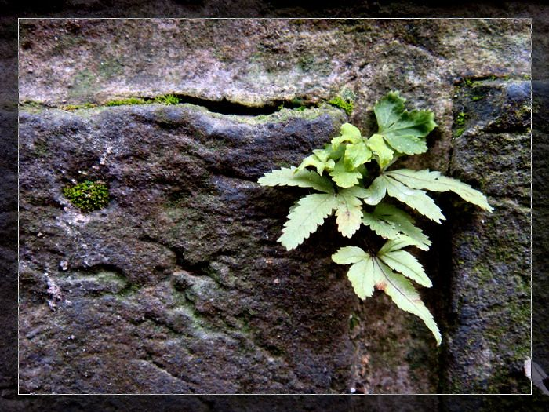
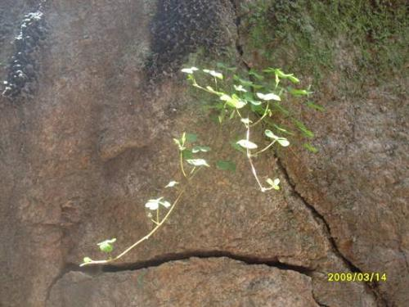

Slide 10
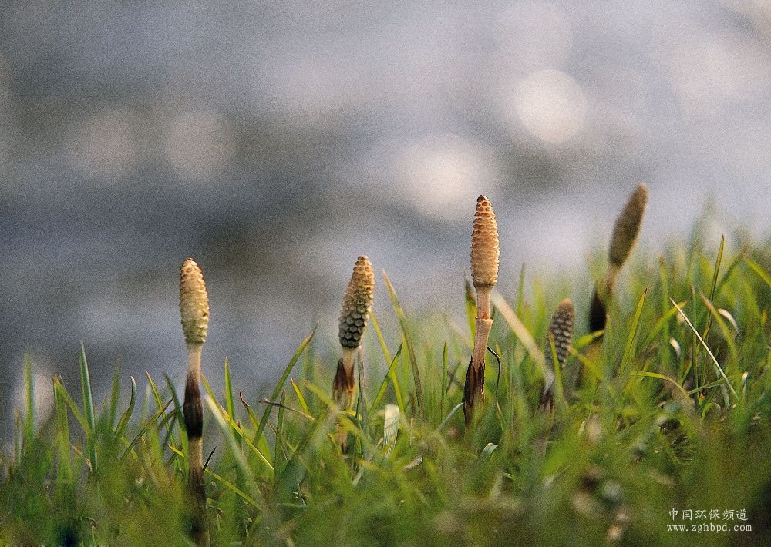
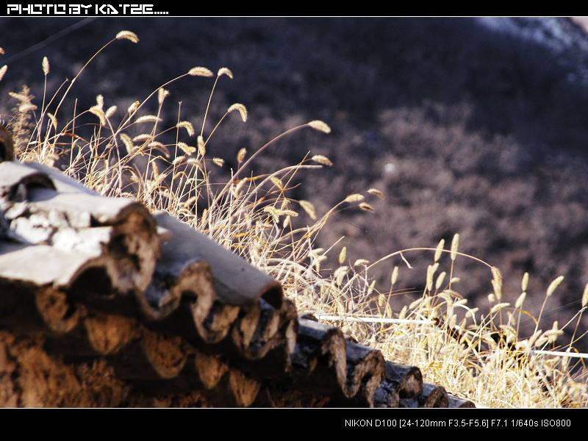

Slide 11
它为着向往阳光，为着达成它的生
之意志，不管上面的石块如何重，石块
与石块之间如何狭，它必定要曲曲折折
地，但是顽强不屈地透到地面上来。它
的根往土壤钻，它的芽往地面上挺，这
是一种不可抗的力，阻止它的石块，结
果也被它掀翻。一粒种子的力量之大，
如此如此。

Slide 12
它为着向往阳光，为着达成它的生
之意志，不管上面的石块如何重，石块
与石块之间如何狭，它必定要曲曲折折
地，但是顽强不屈地透到地面上来，它
的根往土壤钻，它的芽往地面上挺，这
是一种不可抗的力，阻止它的石块，结
果也被它掀翻。一粒种子的力量之大，
如此如此。

Slide 13
这种力，是一般人看不见的生命力，只要生
命存在，这种力就要显现，上面的石块，丝毫不
足以阻挡，因为它是一种“长期抗战”的力，有弹
性，能屈能伸的力，有韧性，不达目的不止的
力。

Slide 14

这种不落在肥土而落在瓦砾中、有生命力的种
子决不会悲观和叹气，因为有了阻力才有磨炼。生
命开始的一瞬间就带了斗争来的草，才是坚韧的草，
也只有这种草，才可为傲然地对那些玻璃棚中养育
着的盆花哄笑。

Slide 15


拓展延伸
写作背景
诗歌《野草》
问题思考

Slide 16
1937年，日本侵略者的铁蹄踏入我国东北等地，
抗日战争全面爆发。1940年，抗战进入最困难的相持
阶段，全国人民在中国共产党的领导下，奋起抵抗日
本帝国主义的侵略。但由于国民党反动派的不抵抗政
策，致使大片国土沦陷，日本帝国主义则异常嚣张。
在暂时困难面前，有极少数人怕这怕那，甚至想投降
日寇，出卖国家和民族利益来向日本求和，散布“亡
国”的悲观情绪。当时在桂林主持《救亡日报》编辑工作的夏衍写了这篇极富号召力的杂文《野草》。

Slide 17
野草
既然选择了这片偏僻的土地
就应用全身心的爱来装扮它的美丽
既然命运注定要远离温室
就让生命的绿去感染大地的孤寂
强悍的暴雨玷污脆弱的灵魂
怒吼的狂风肆意柔软的身体
但稚嫩的双手始终庇护着深爱的土
纤细的血丝不懈地输送着生命的真谛
永记得野火烧不尽的威力
没忘记染绿江南岸的决心
狂风暴雨洗礼后的血脉里
永不熄灭的最亮的绿

Slide 18
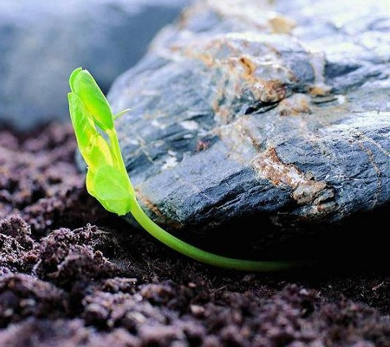

Slide 19
1.假如你是悲观的种子，飘落在石缝里，此时，你遇到了野草，它跟你说……
2.假如你是小小的山花，花圃里的玫瑰嘲笑你不艳丽时，你怎么说？
3.假如你是沃土中的一株矮松，你会羡慕石缝间的松柏吗？为什么？

Slide 20
再见！

